Slide 1
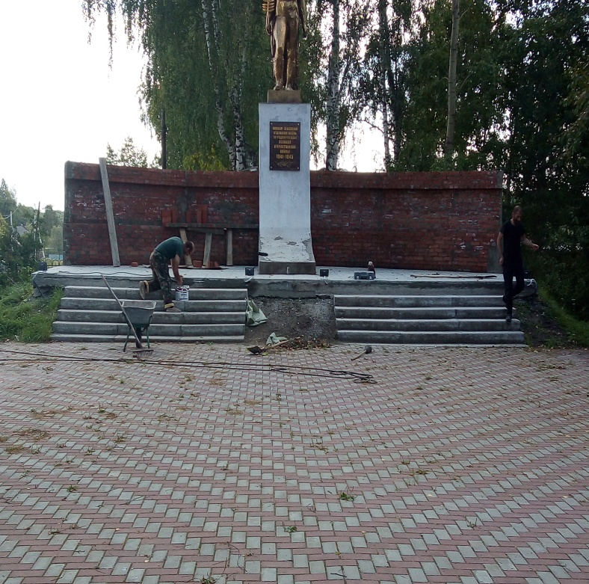
После окончания дождливой недели подрядная организация приступила к устранению замечаний на мемориале выявленных в ходе совместной проверки Администрации Кривошеинского сельского поселения и представителя организации осуществляющей строительный контроль

